Slide 1
加入项目要做的第一件事

Slide 2
准备开发环境
安装JDeveloper11.1.1.7.0开发工具

Slide 3
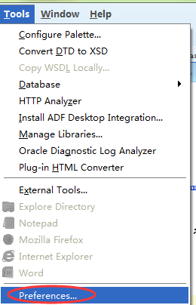
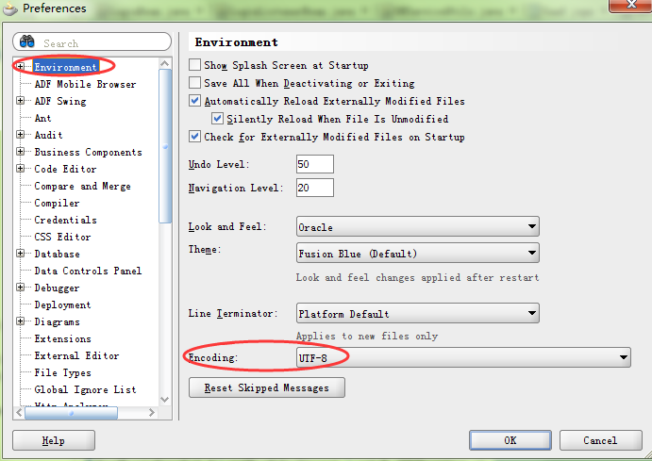
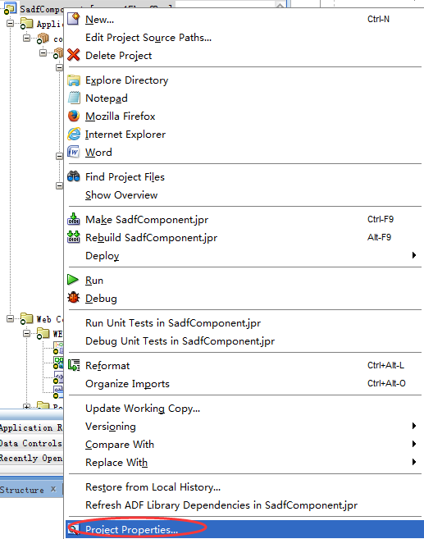
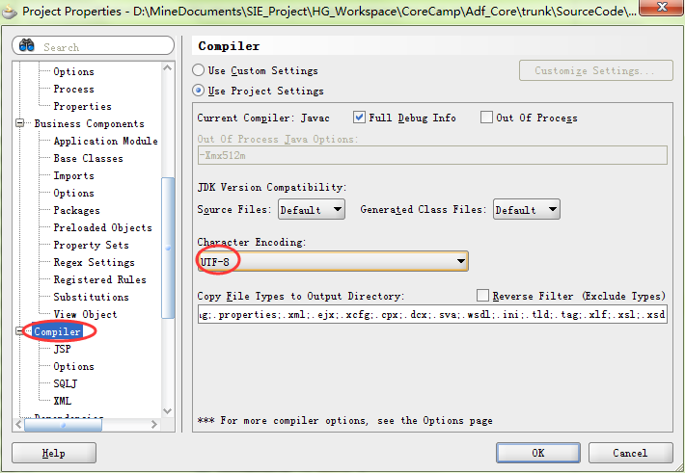
设置开发环境参数——设置编码格式

Slide 4
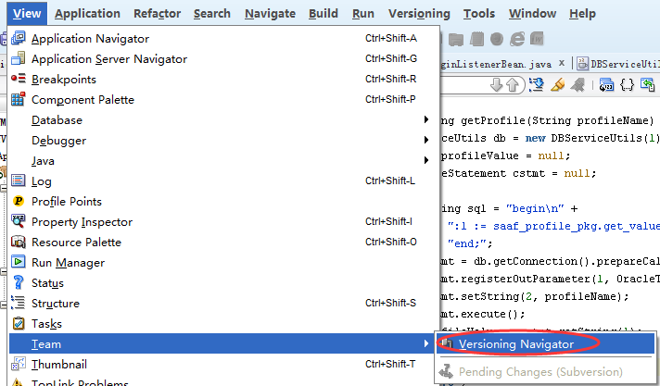
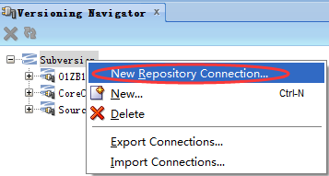
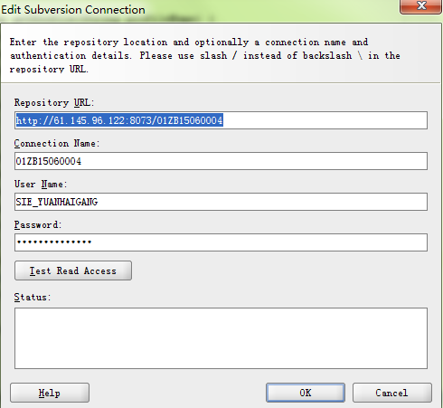
设置SVN连接

Slide 5
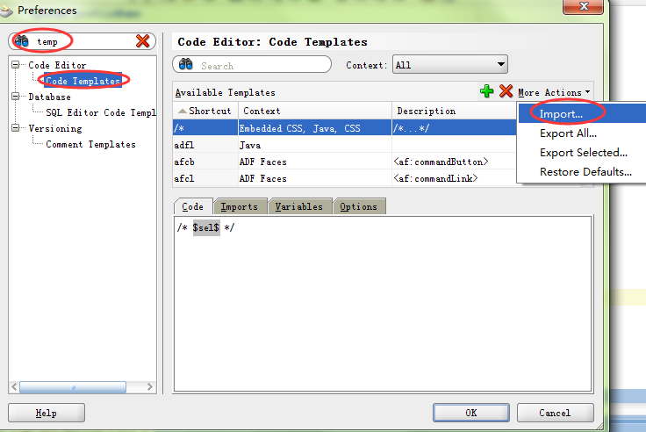
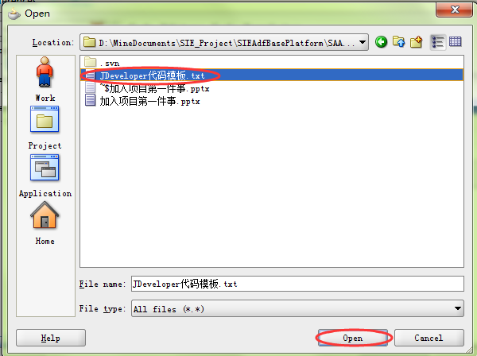
设置模板
将JDeveloper代码模板.txt文件导入到Jdeveloper中
Key | value
main
Adfl
jnote
Lw
Li
les

Slide 6
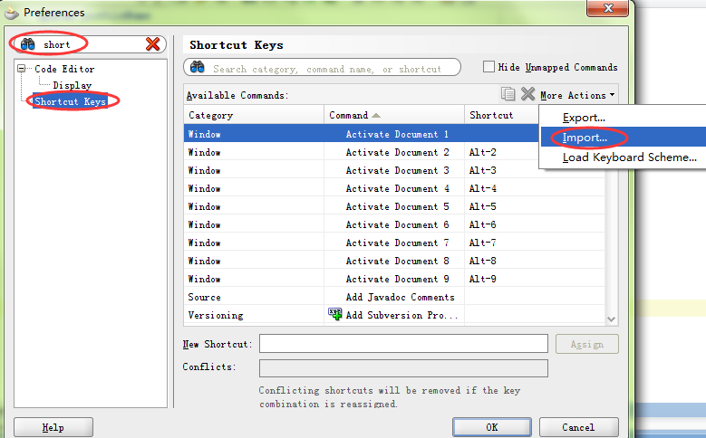
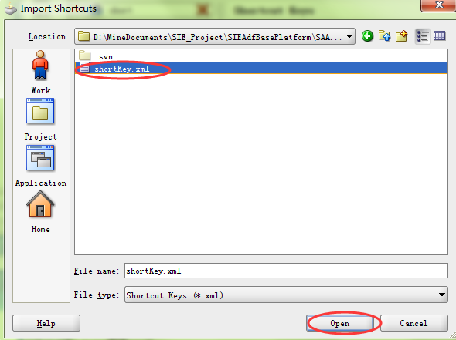
设置快捷键
将JDeveloper代码模板.txt文件导入到Jdeveloper中
Key | value
Alt-1 | 提示
Alt-D | 删除当前行
Ctrl-Enter | 补齐代码
Ctrl-Alt-R | 重命名
Ctrl-R | 替换
Ctrl-Shift-F | 搜索
Ctrl-5 | 查看Debug参数值

Slide 7
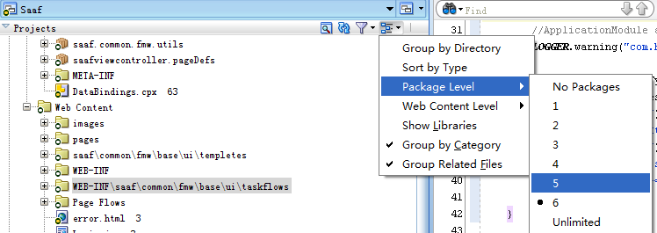
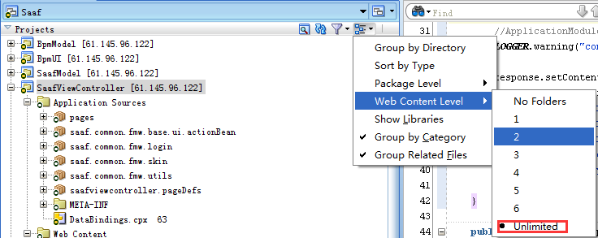
设置工程目录结构

Slide 8
设置Jdeveloper启动参数
进入Jdeveloper安装目录
C:\Users\Administrator\AppData\Roaming\JDeveloper\system11.1.1.7.40.64.93\DefaultDomain\bin
打开jdev.conf配置文件
在最后一行添加如下内容
AddVMOption -Dadfvdt.disableOjspDeployment=true

Slide 9
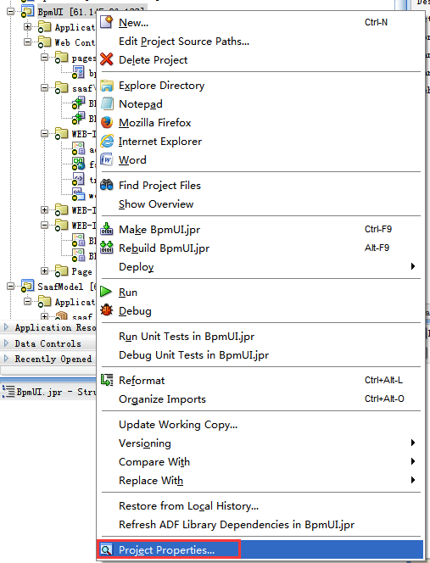
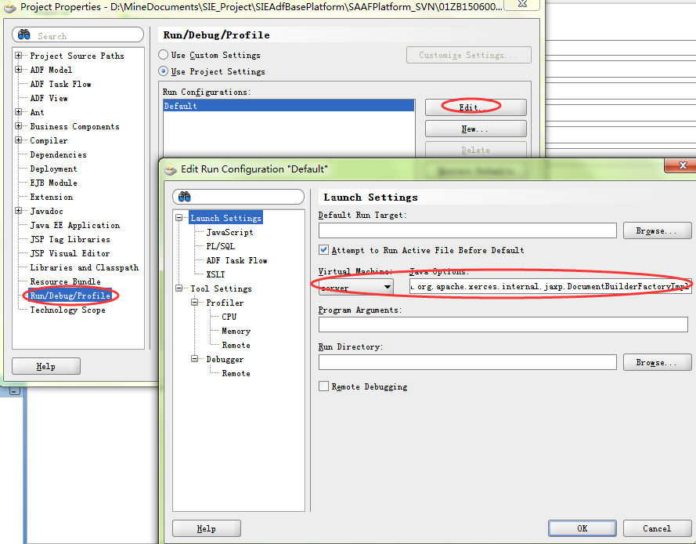
设置集成Weblogic运行参数
找到weblogi安装目录，进入domain目录：C:\Users\Administrator\AppData\Roaming\JDeveloper\system11.1.1.7.40.64.93\DefaultDomain\bin
打开setDomainEnv.cmd
在最后添加
set JAVA_OPTIONS=%JAVA_OPTIONS% -Djavax.xml.parsers.DocumentBuilderFactory=com.sun.org.apache.xerces.internal.jaxp.DocumentBuilderFactoryImpl内容
设置Jdeveloper运行参数:
-Djavax.xml.parsers.DocumentBuilderFactory=com.sun.org.apache.xerces.internal.jaxp.DocumentBuilderFactoryImpl

Slide 10
新建数据源到本地weblogic
打开http://127.0.0.1:7107/console控制台
创建数据源
JDBC Name：SaafSource
JNDI Name:jdbc/SaafConnDS
hostName:192.168.175.112
serverName:orcl
dbName:saaf
Password:saaf
192.168.175.112

Slide 11
发布项目中使用到的library
打开http://127.0.0.1:7107/console控制台
部署如下war包成library
选择%projectPath%/\1ZB15060004\01工作区\02项目代码\Reference\libraryWars目录
activiti-library.war
json-library.war
xmlParserv-library.war

